Slide 1


Slide 2
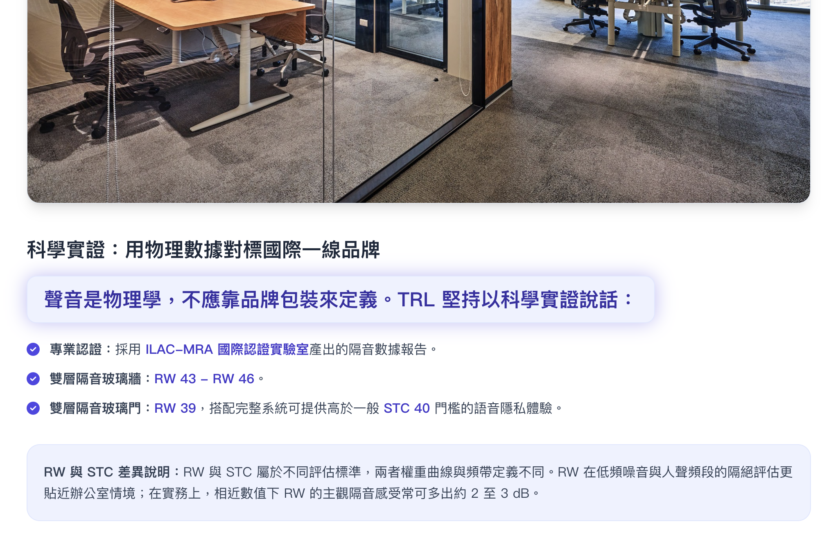

Slide 3
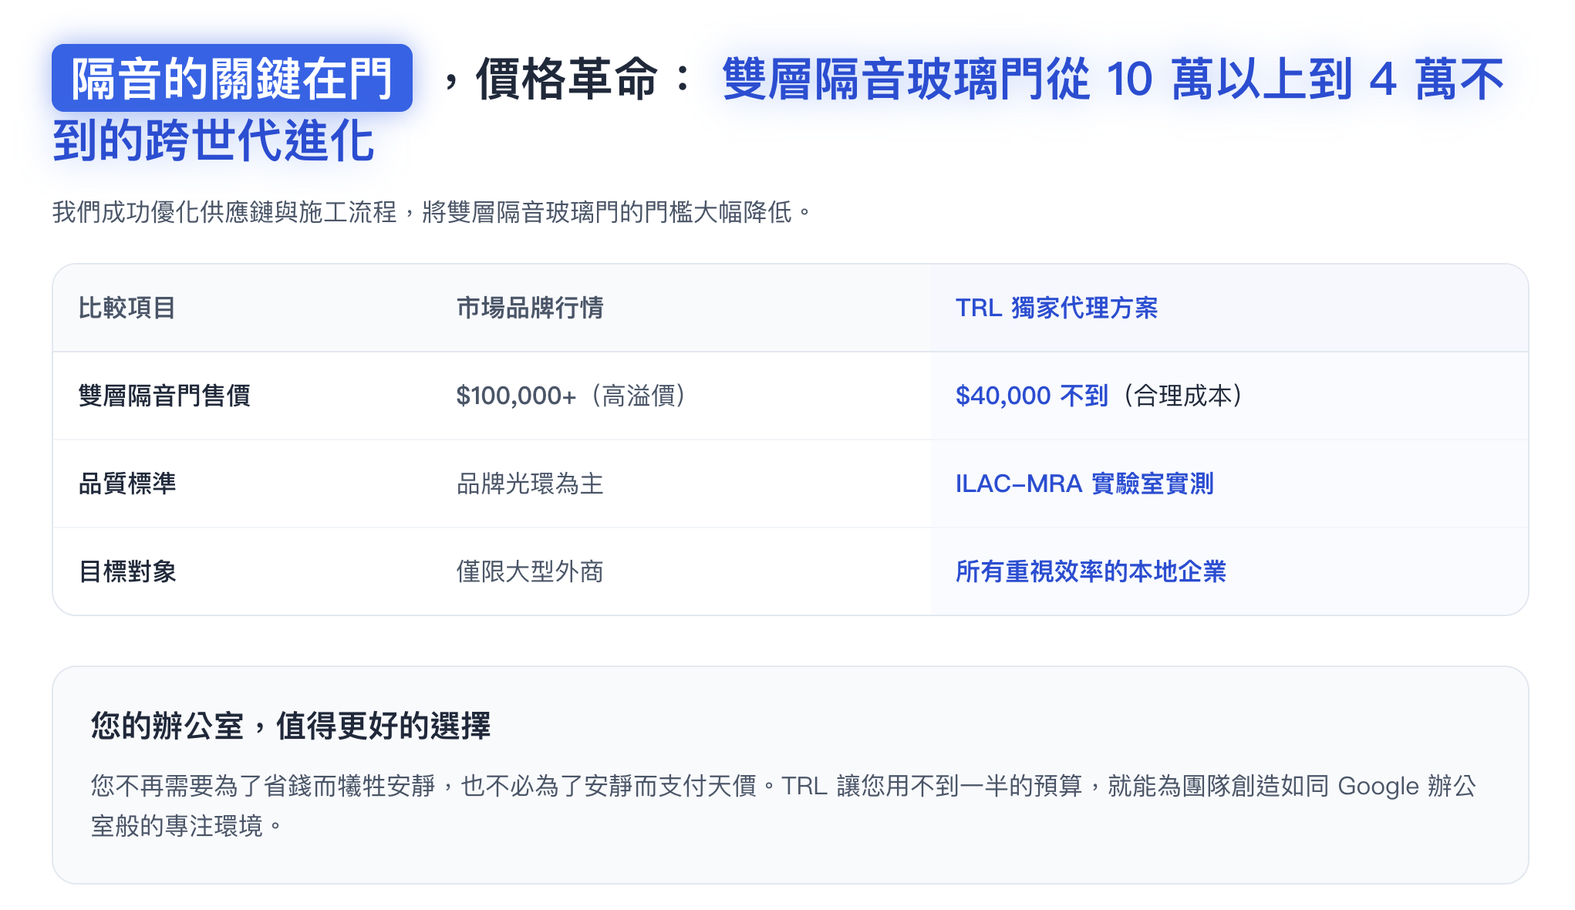

Slide 4
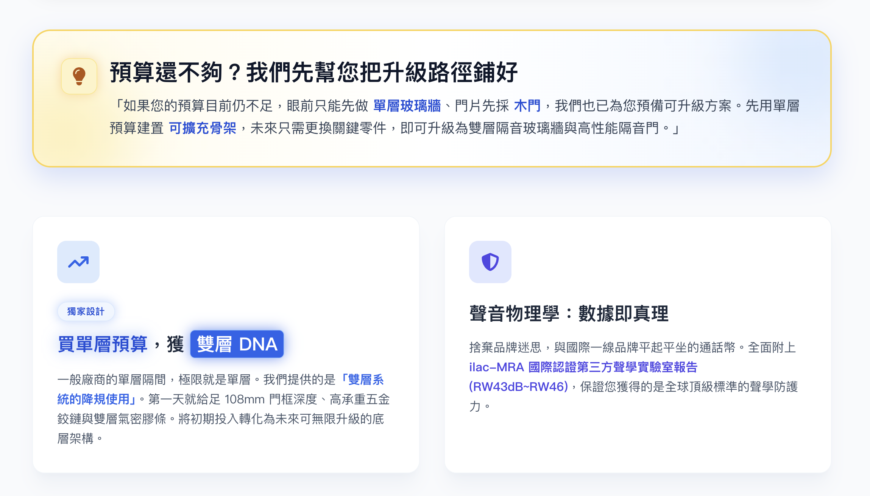
TRL Acoustic Partition

Slide 5


TRL Acoustic Partition

Slide 6


Slide 7
「大部分的廠商，您買單層，他就是給您極限只有單層的骨架。我們提供的是『雙層系統的降規使用』。這代表門框深度（108mm）、五金鉸鏈的承重力、甚至雙層膠條（Feather Seal）的氣密性，我們在第一天就全部給足。這不是單純的隔間工程，這是一項保有最大彈性的戰略投資。」

Slide 8
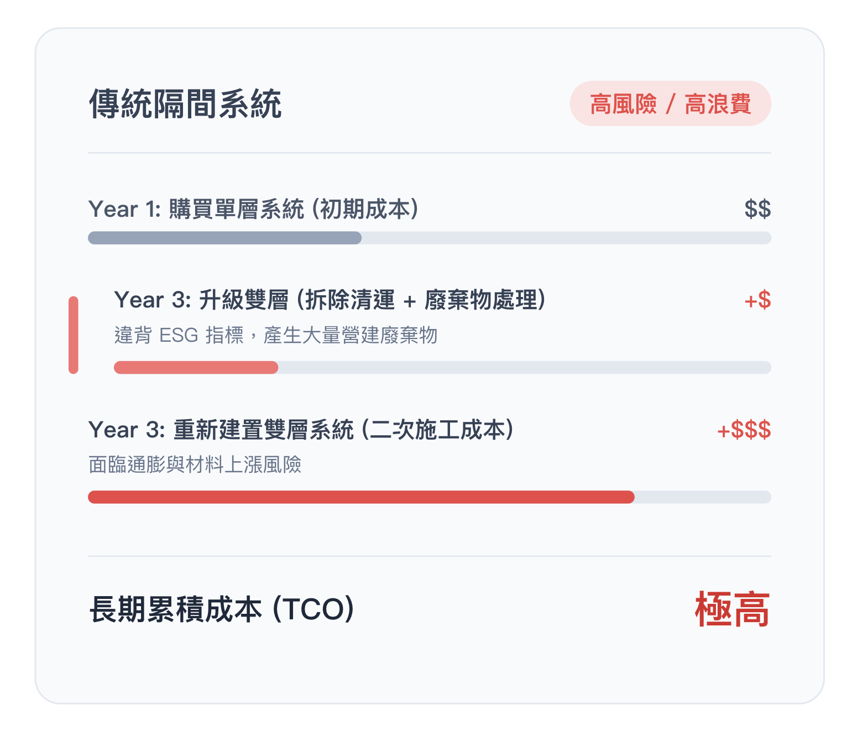

Slide 9
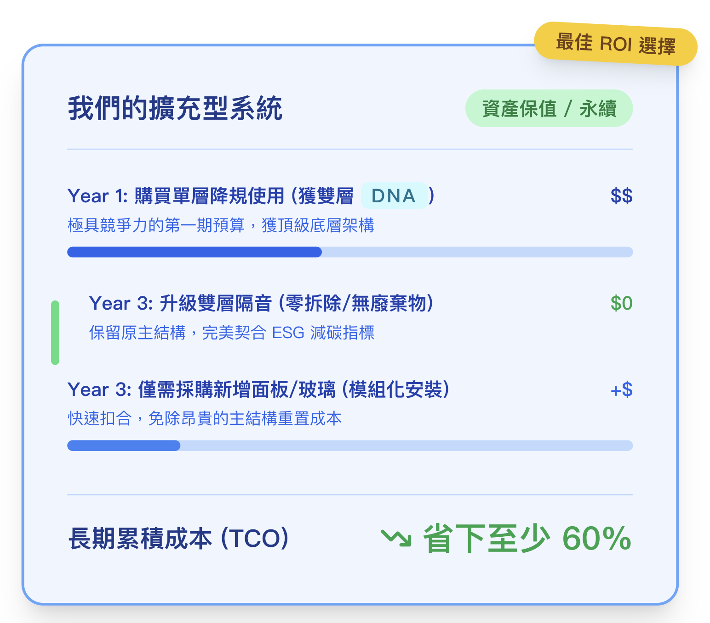

Slide 10
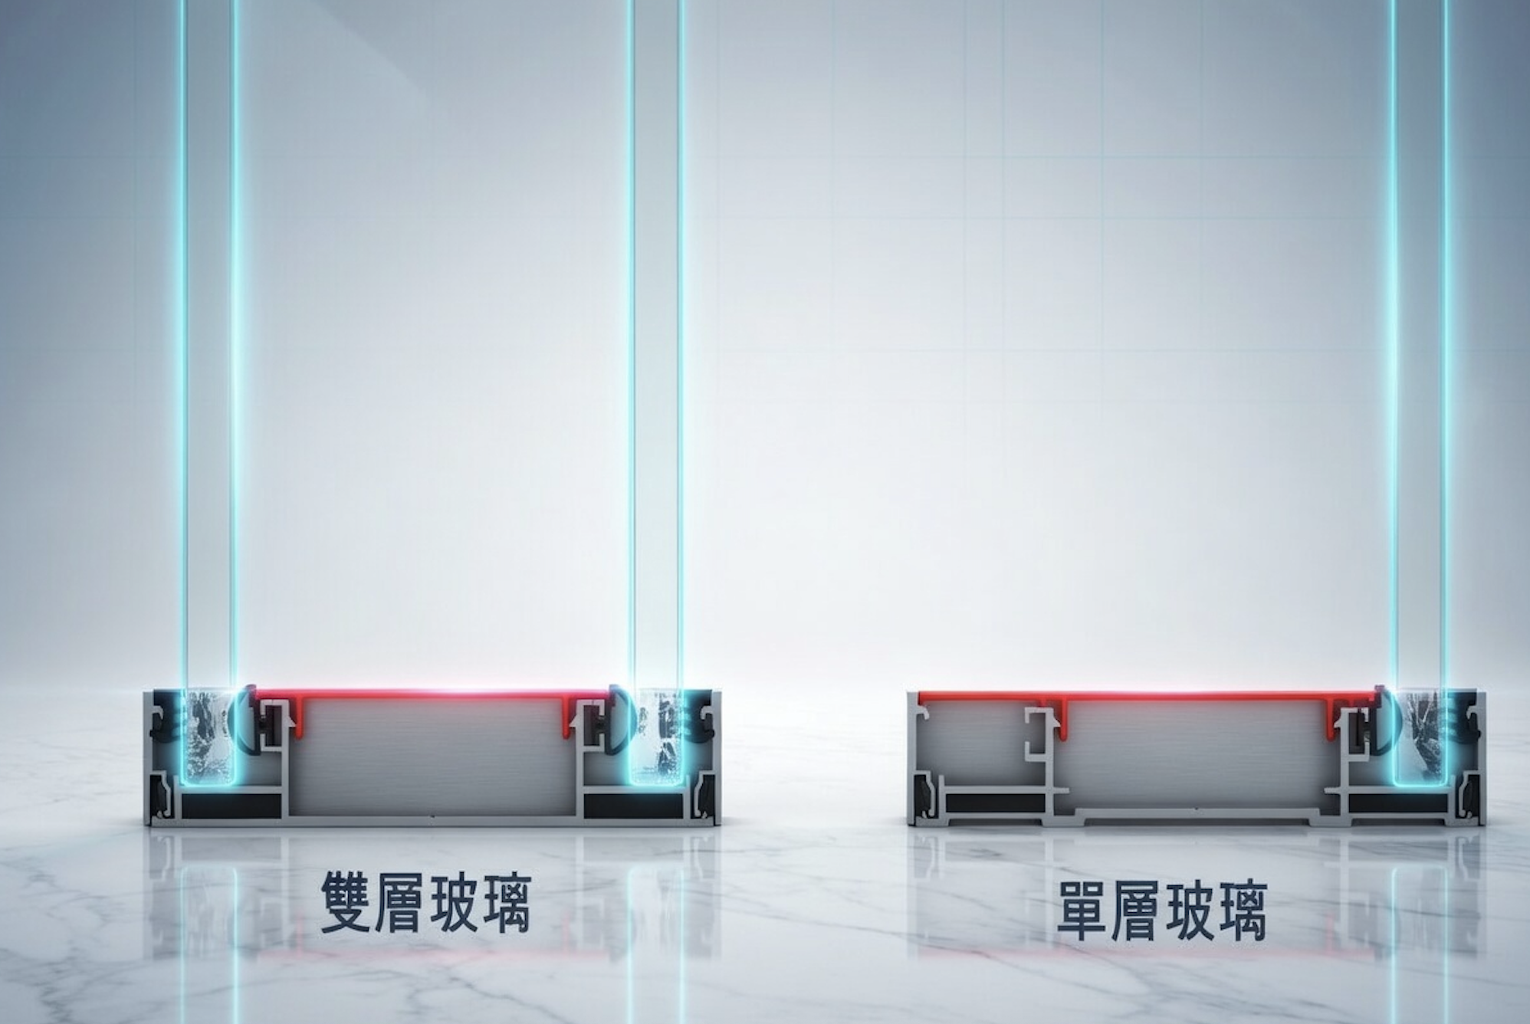

Slide 11

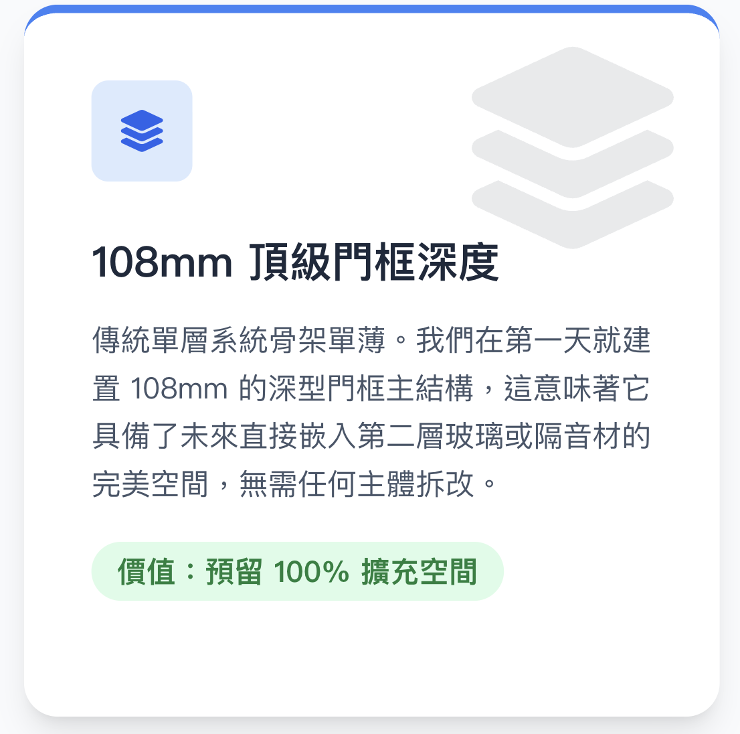
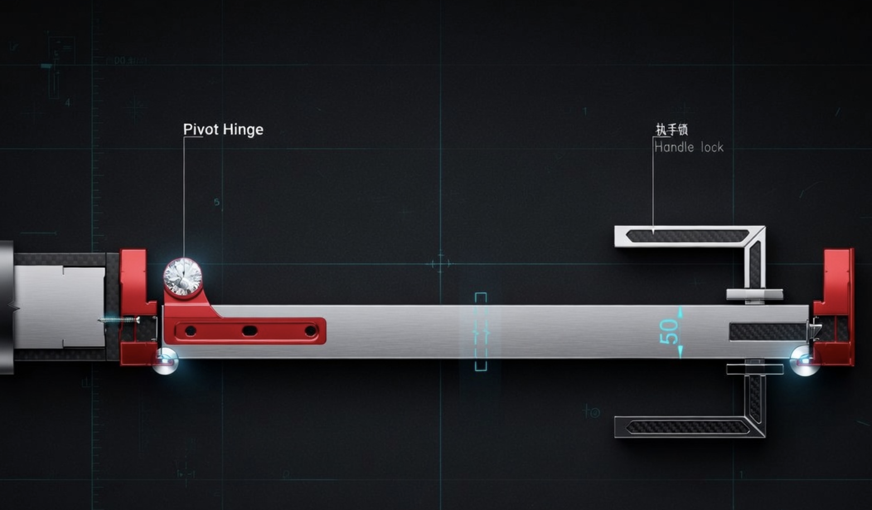

Slide 12
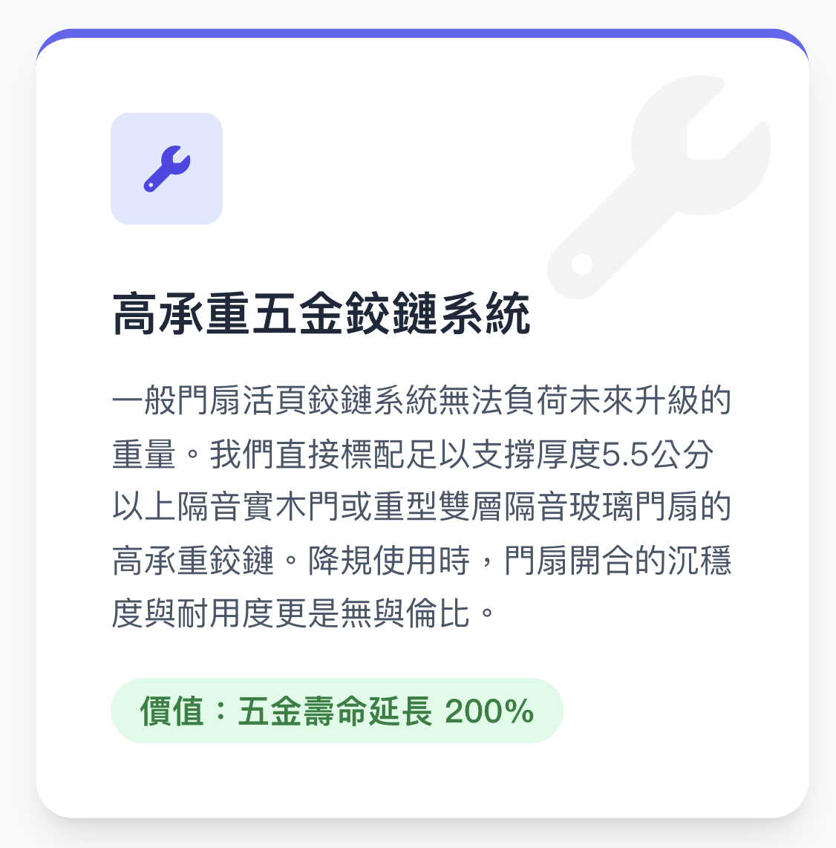
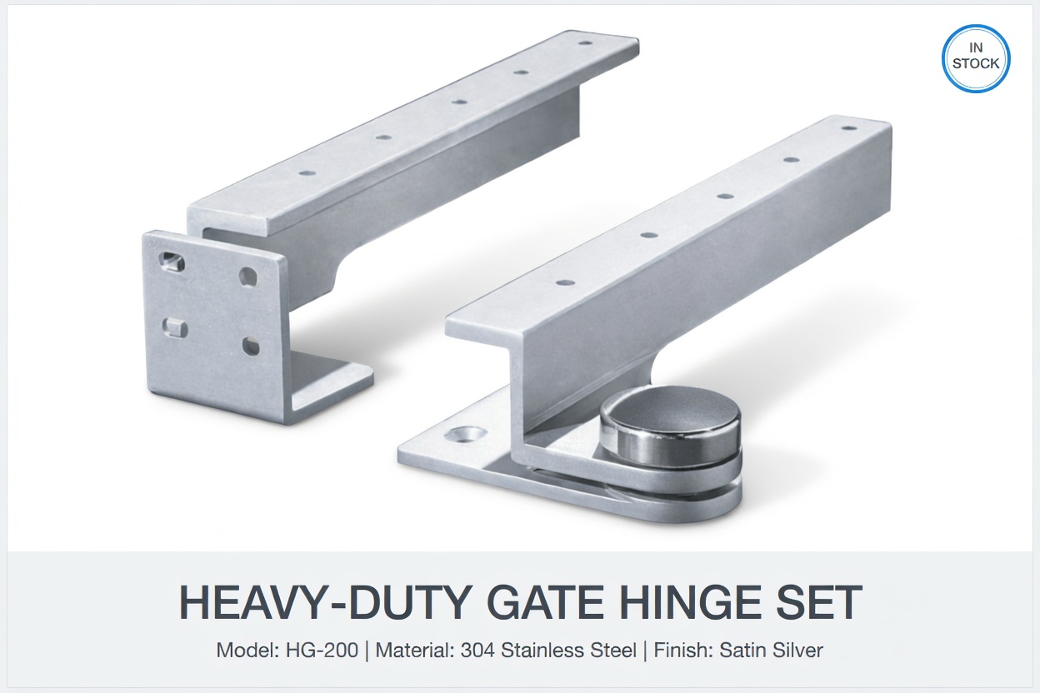

Slide 13
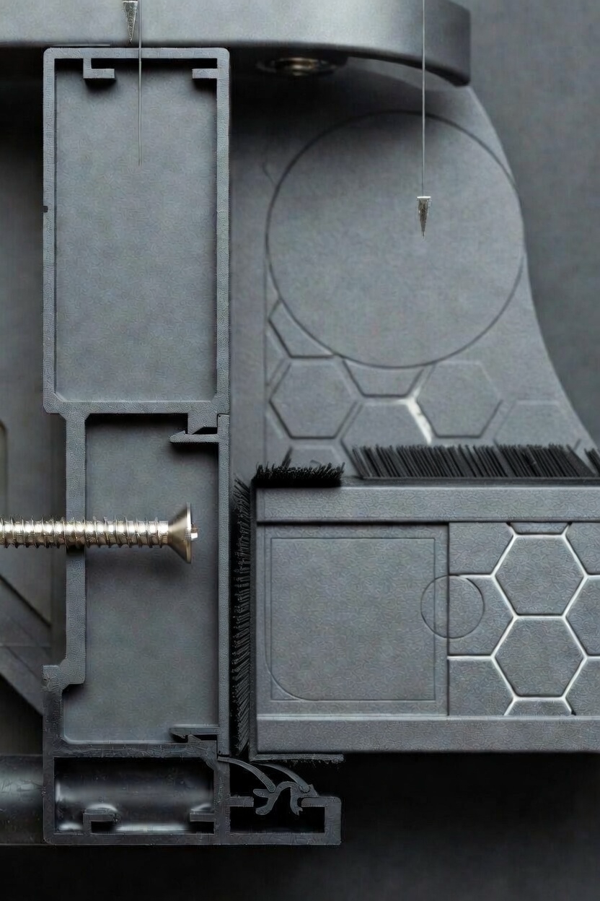
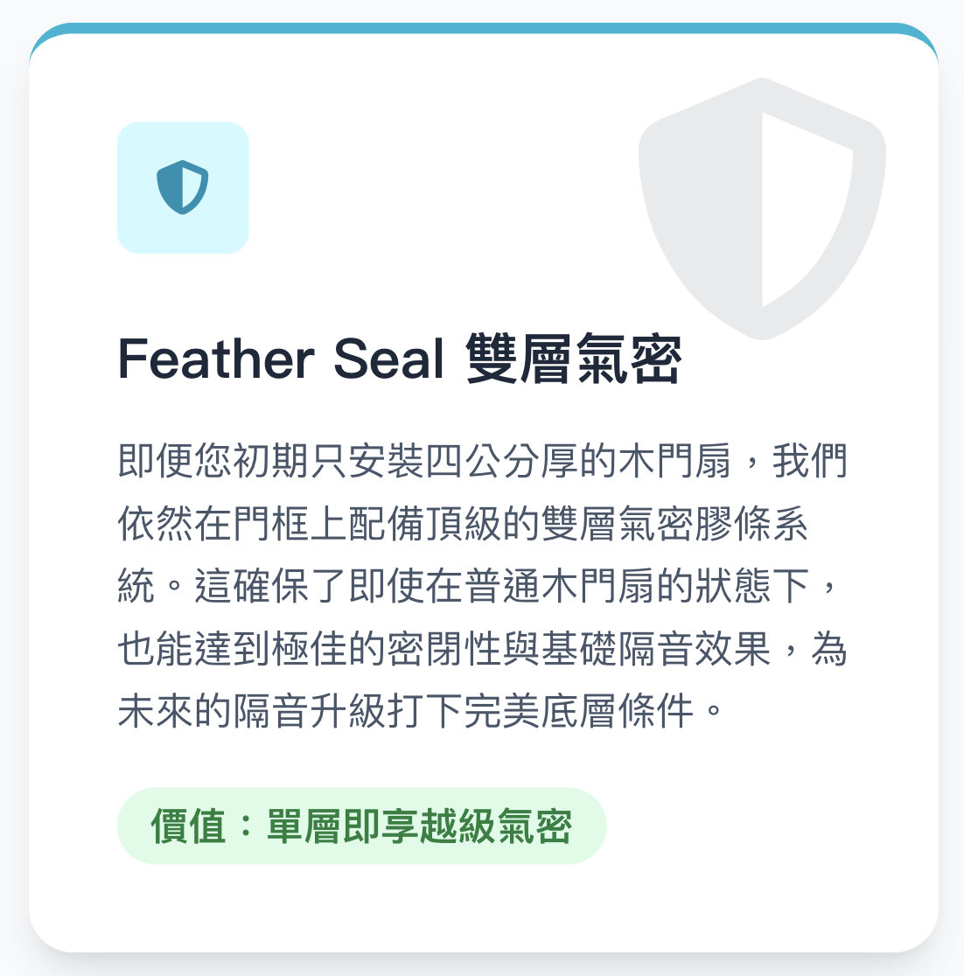

Slide 14
聲音的物理學沒有品牌之分，只有數據之分。我們要求投標必須附上 ilac-MRA 國際認證的第三方聲學實驗室報告（STC40dB 或 RW40dB）。這意味著您現在雖然只採購單層，但您獲得的底層架構，是經過國際標準驗證、與全球頂級品牌同級的聲學防護力。

Slide 15
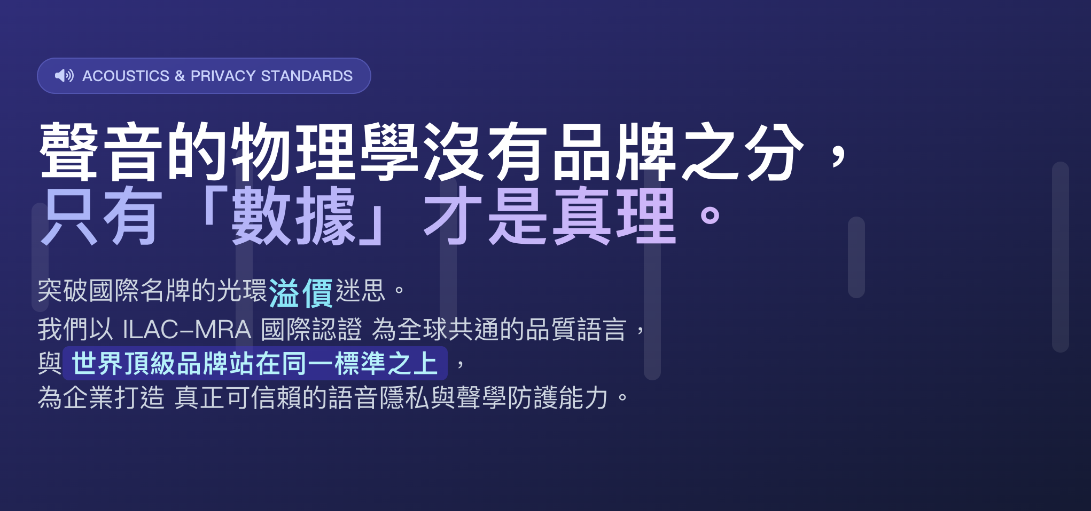

Slide 16
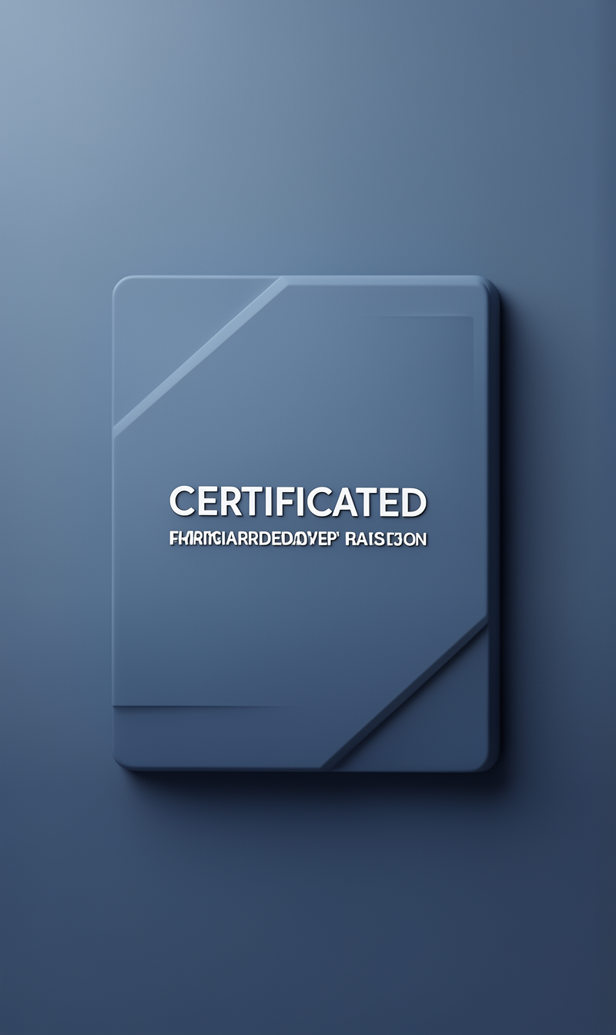
ilac-MRA 國際認證報告
國際權威認證
我們的聲學隔間系統獲得國際認證，保證聲學品質，歡迎索取完整測試報告與詳細規格以了解更多。

Slide 17
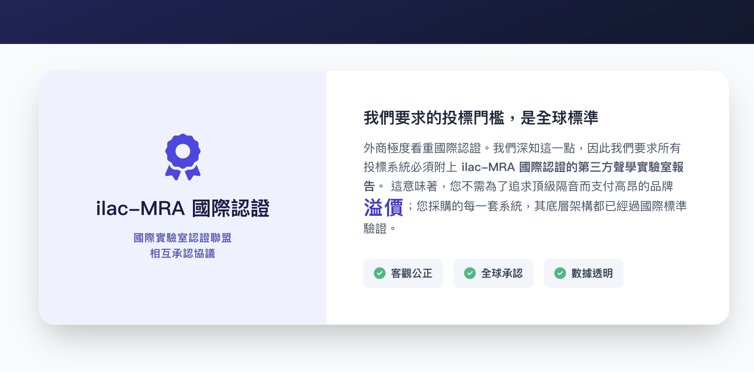

Slide 18
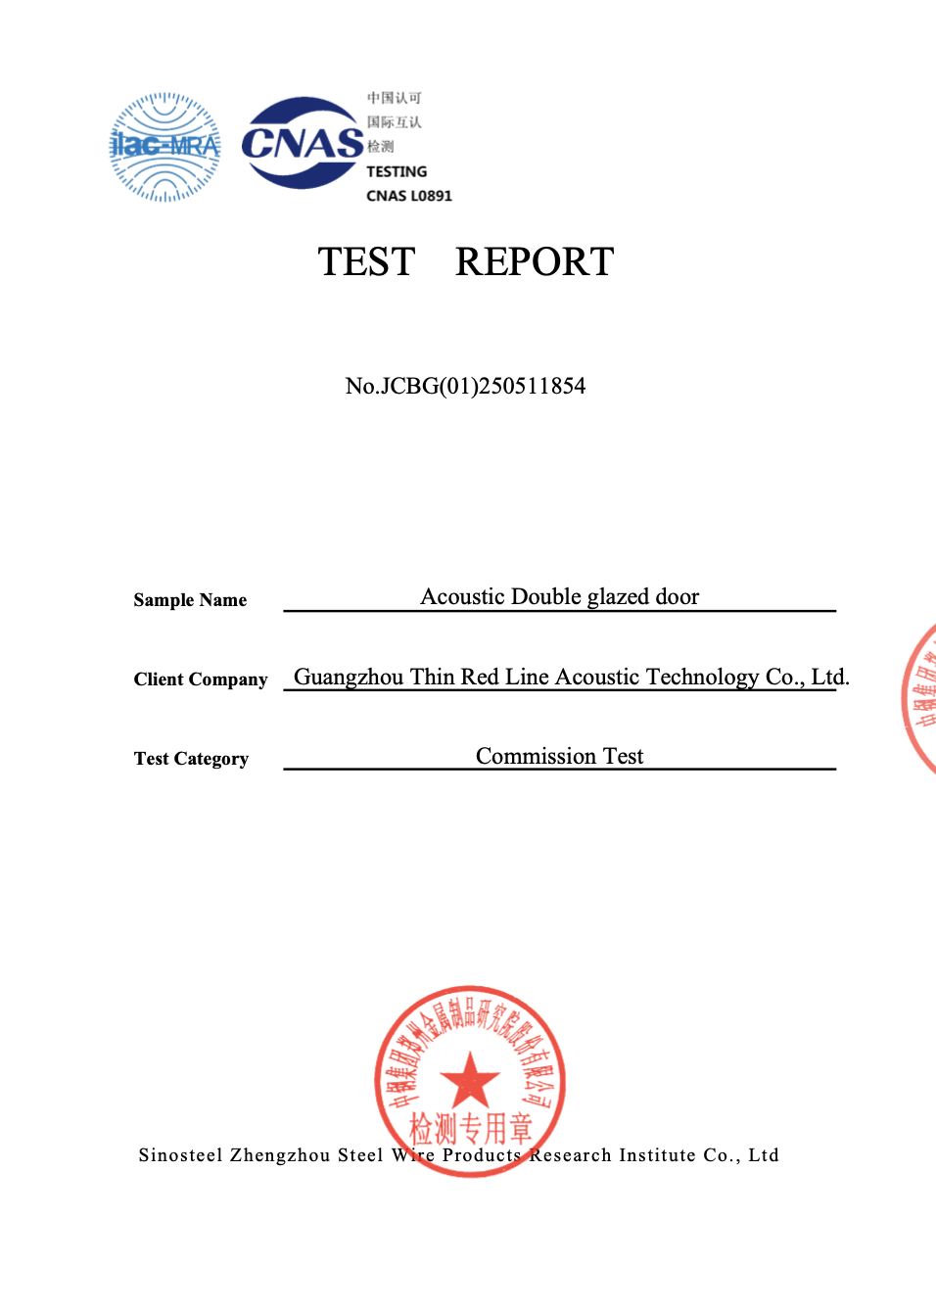
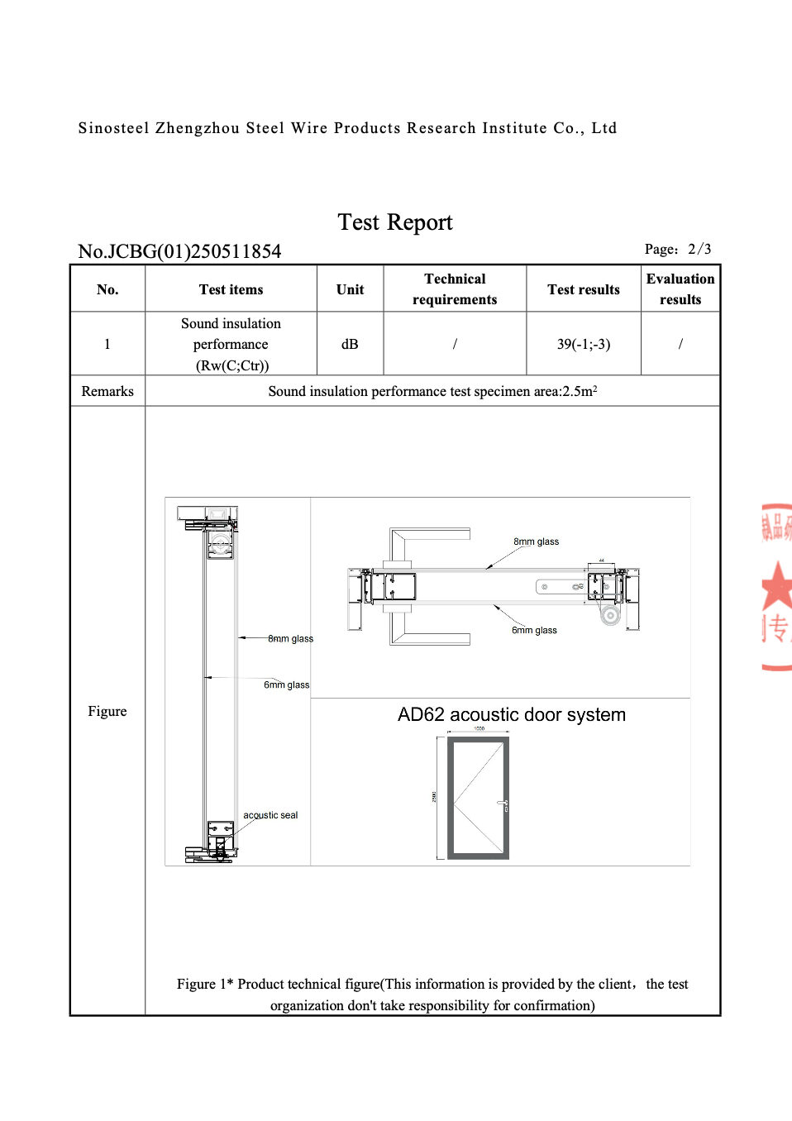

Slide 19
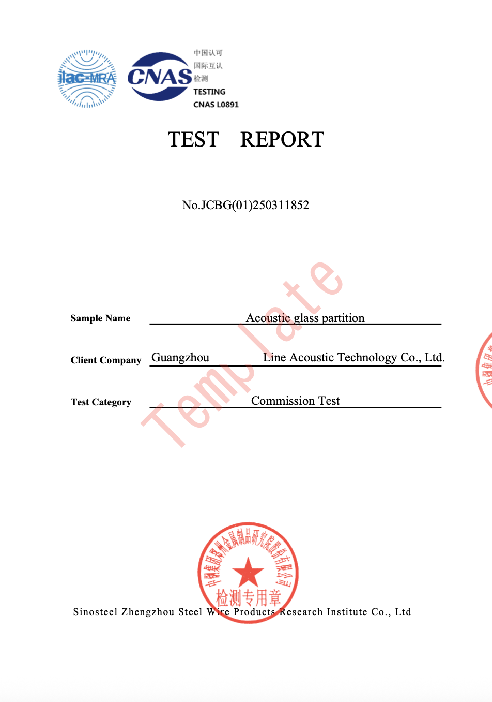
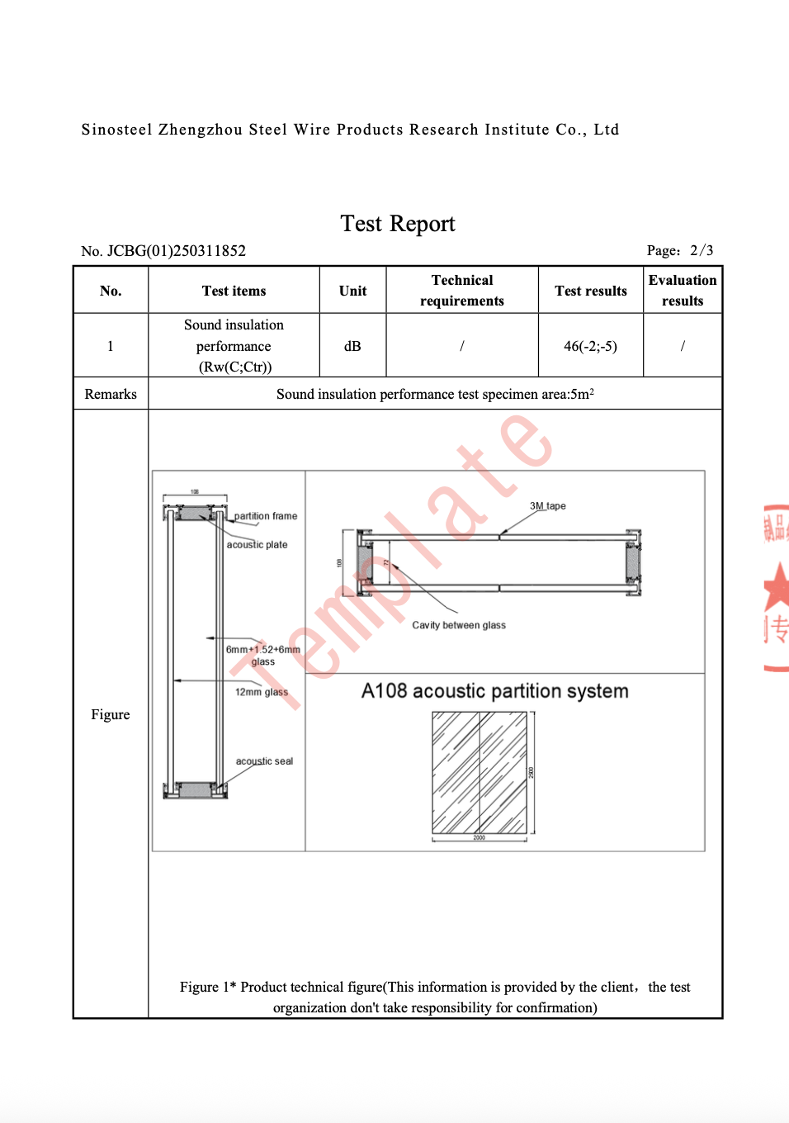

Slide 20


Slide 21
傳統隔間若要升級隔音，意味著辦公室要面臨粉塵、噪音和動線封閉。我們的系統讓未來的升級或維修（如增加會議預約系統面板）變成『模組化抽換』。施工不影響日常營運，沒有粉塵污染，這才是最高級的辦公室體驗。」

Slide 22
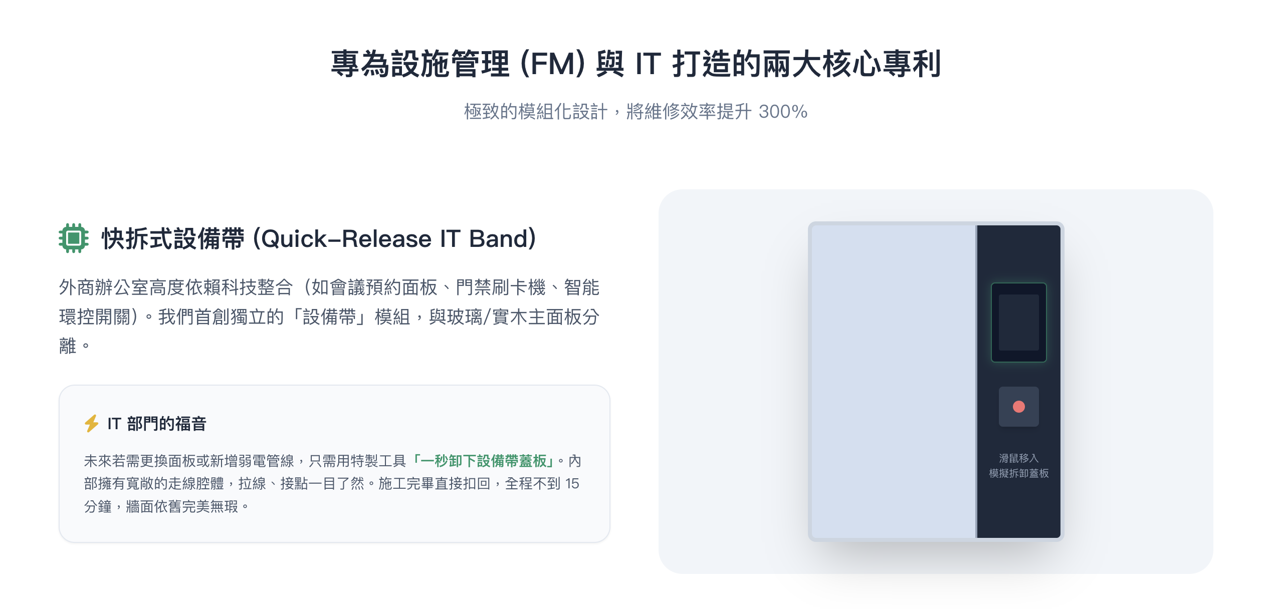

Slide 23
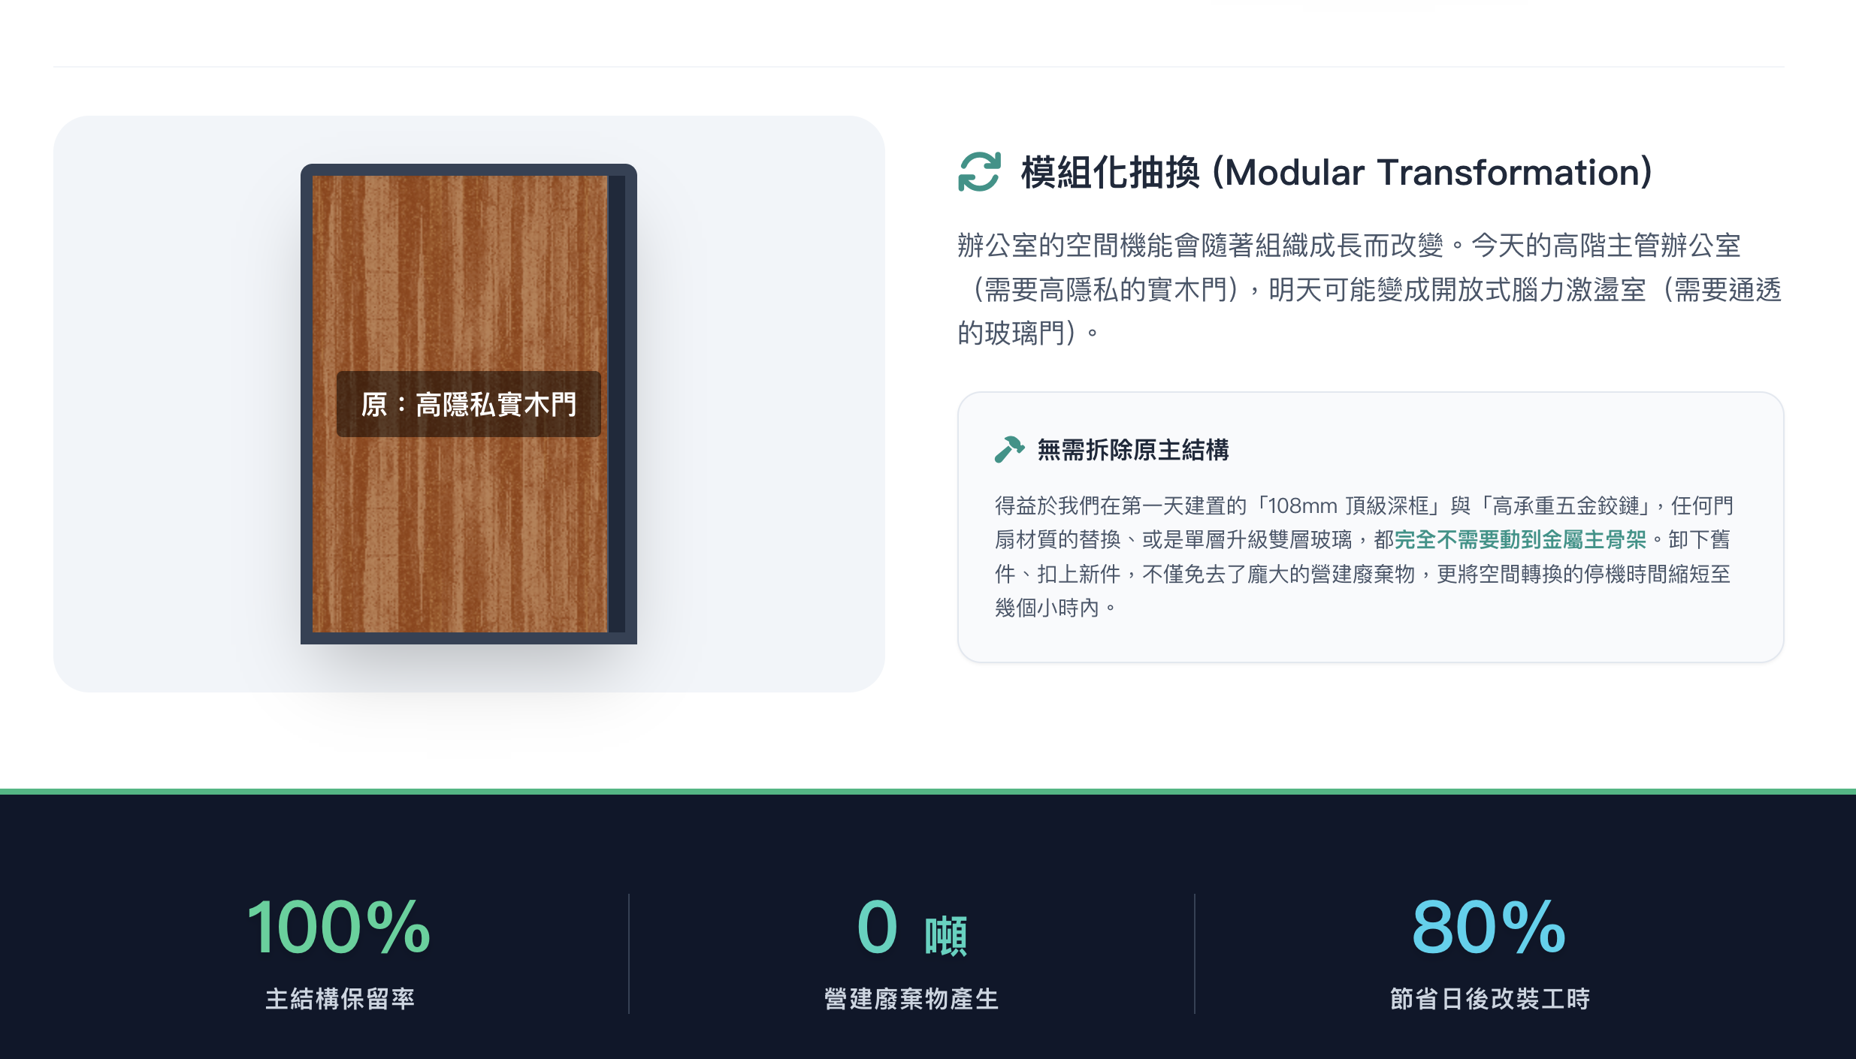

Slide 24


Slide 25
我們的系統是具備未來擴充性的資產 (Future-proof Asset)。當您未來從單層升級為雙層時，零拆除、零廢棄物，完美契合貴公司的 ESG 減碳目標，且將未來的升級成本降到最低。

Slide 26
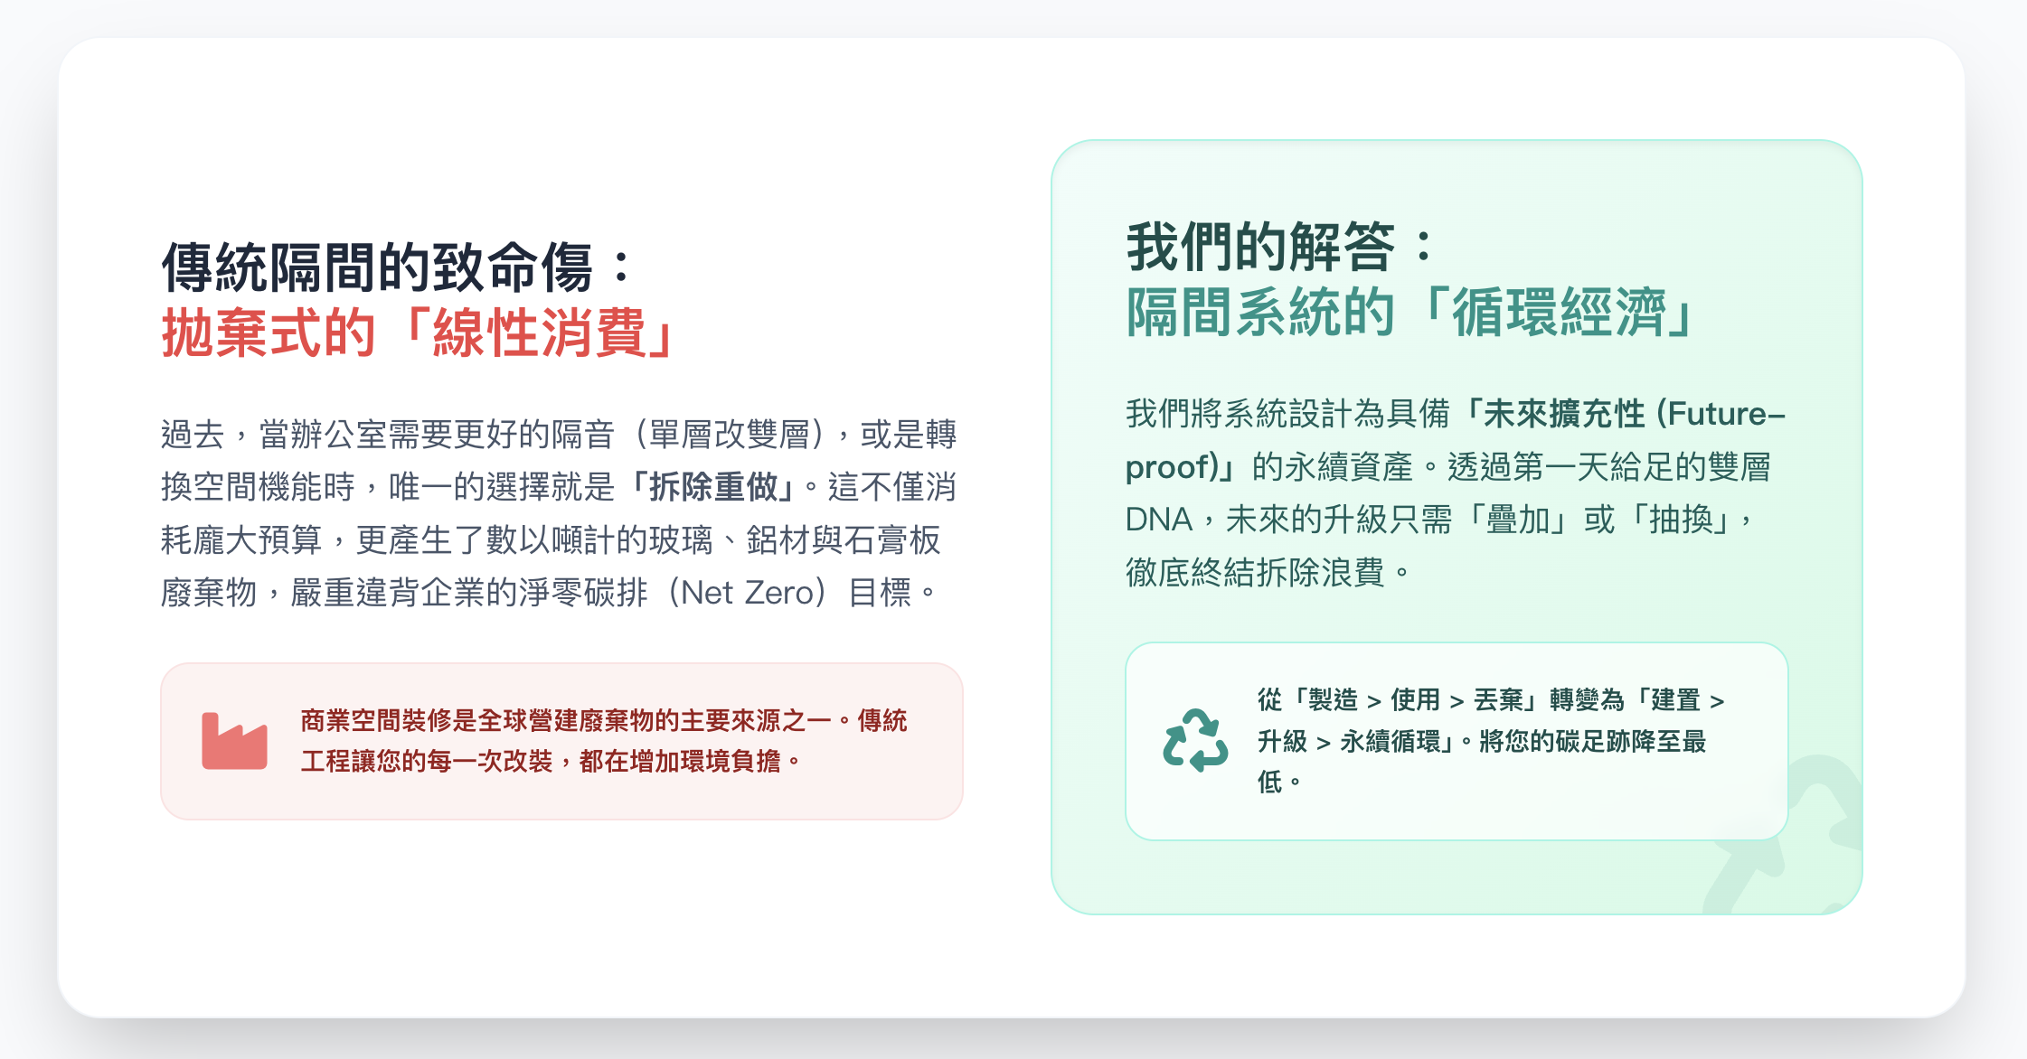

Slide 27
